Slide 1
CAPACITAÇÃO
SITE : WWW.FACULDADEBRASILIANA.EDU.BR

Slide 2
DIRETOR – ADEMAR RODRIGUES MEIRELES

Slide 3
Missão
Tem por missão exercer uma ação integrada de suas atividades educacionais, explorando a fronteira do conhecimento,visando a sistematização e disseminação, para formar profissionais empreendedores com base em preceitos éticos, morais, científicos inovadores e humanísticos, promovendo a transformação e o desenvolvimento social, econômico e cultural da comunidade em que está inserida.

Slide 4
Visão
Ser instituição de referência na Educação Superior Brasileira reconhecida por sua modernidade, excelência e pelos serviços prestados, bem como pela defesa da democratização do acesso de todos ao ensino de qualidade.

Slide 5
Valores Institucionais
Ética, criticidade, Integridade e Transparência; Equidade; Excelência Institucional; Responsabilidade Social.

Slide 6
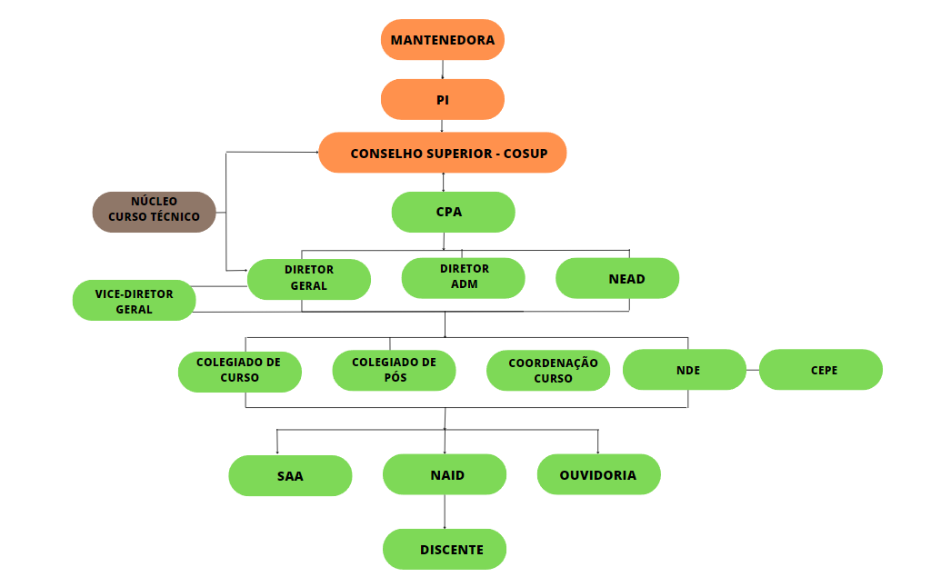

Slide 7
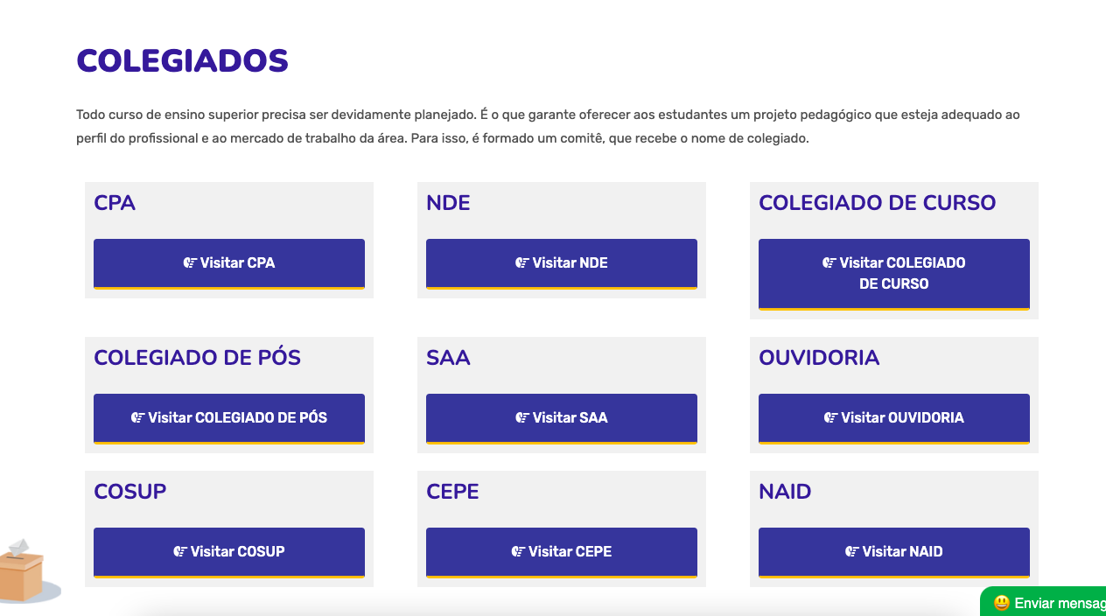
NO SITE

Slide 8
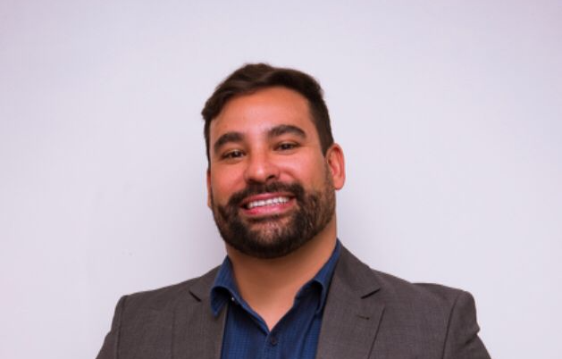
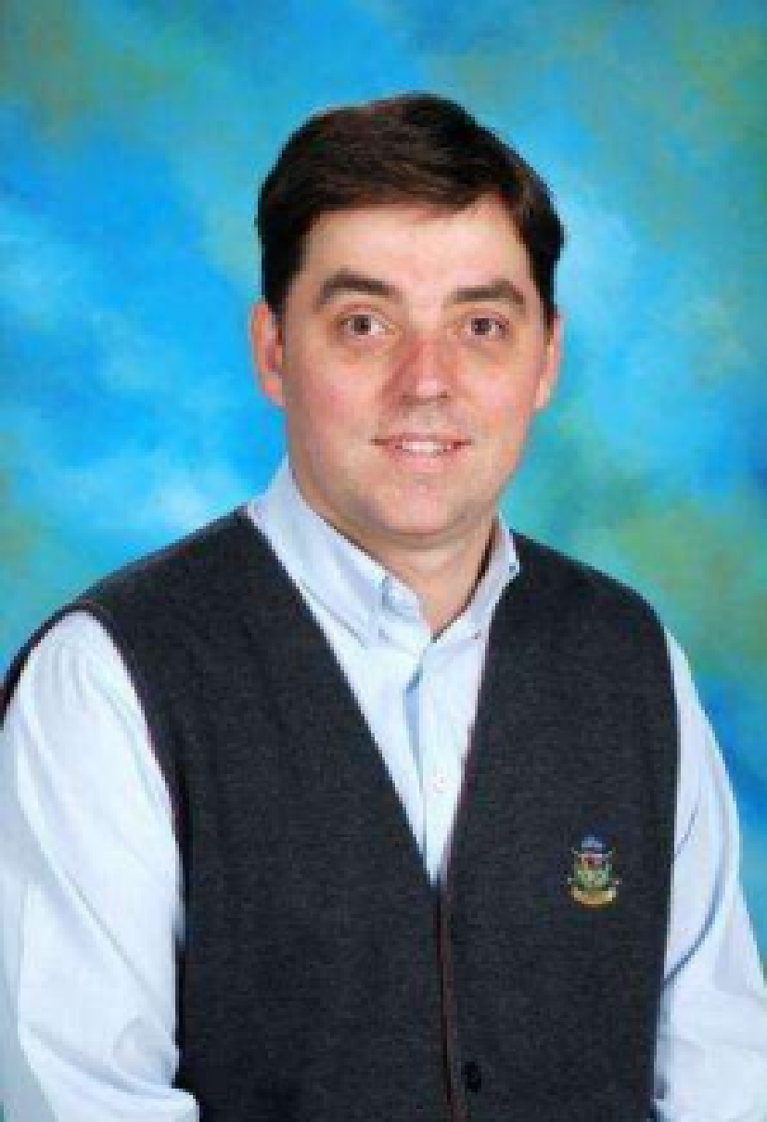
3 - VOCÊ CONHECE OS TUTORES DO SEU CURSO?
NURIA POLO RIO GRANDE
POLO FLORIANÓPOLIS
DR. GABRIEL
SEDE
ANDREA
POLO SÃO JOSÉ
CHARLENE ROSA DE BEM
MÓDULO II
ADM. DE EMPRESA
KATIA
MÓDULO III
ADM. DE EMPRESA
SYLAINE
MÓDULO I e IV
MESTRE EM ED
ALFREDO.
TUTORES DE SUPORTE DO AVA

Slide 9
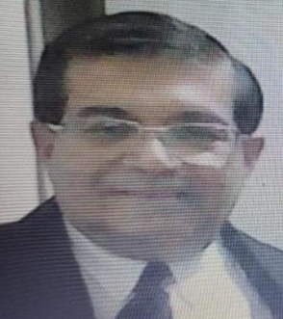
COORDENADORA TÉCNICA DO AVA
LORENA
COORDENADOR DO CURSO
PROFº GASPAR
ALUNA MONITORA
SUZIE

Slide 10
4 – VOCÊ CONHECE A MATRIZ CURRICULAR DO SEU CURSO?
R – ESTÁ NO AVA
 | MÓDULO | Carga Horária/Hora Relógio
 | MÓDULO I – 1º SEMESTRE
 | INTRODUÇÃO A EDUCAÇÃO A DISTÂNCIA | 100
 | INTRODUÇÃO A PROCESSOS GERENCIAIS | 100
 | *ÉTICA, POVOS ORIGINÁRIOS CULTURA AFRO E DIREITOS HUMANOS. | 100
 | AMBIENTE ECONÔMICO E GLOBALIZAÇÃO | 100
 | METODOLOGIA E ELABORAÇÃO DE TRABALHOS CINETÍFICOS | 100
 | TOTAL CARGA HORÁRIA NO MÓDULO | 500
 | MÓDULO II – 2º SEMESTRE – Assistente Administrativo
 | LIDERANÇA E COACHING | 100
 | DIREITO COMERCIAL E TRIBUTÁRIO | 100
 | SISTEMAS DE INFORMAÇÕES GERENCIAIS | 100
 | MARKETING DIGITAL | 100
 | PROJETO EXTENSÃO | 100
 | TOTAL CARGA HORÁRIA NO MÓDULO | 500
 | MÓDULO III – 3º SEMESTRE – Analista Administrativo
 | LOGÍSTICA | 100
 | GESTÃO DE PROCESSOS | 100
 | ADMINISTRAÇÃO FINANCEIRA | 100
 | GESTÃO DE CUSTOS | 100
 | PROJETO EXTENSÃO | 100
 | TOTAL CARGA HORÁRIA NO MÓDULO | 500
 | MÓDULO IV – 4º SEMESTRE – Gerente Administrativo
 | EMPREENDEDORISMO | 100
 | GESTÃO DA QUALIDADE E COMPETITIVIDADE | 100
 | SISTEMA DE GESTÃO E PLANEJAMENTO AMBIENTAL | 100
 | ESTRATÉGIA EMPRESARIAL | 100
 | DISCIPLINAS OPTATIVAS | 30
 | **ATIVIDADES COMPLEMENTARES | 20
 | PROJETO EXTENSÃO | 50
 | TOTAL CARGA HORÁRIA NO MÓDULO | 500
 | TOTAL DO CURSO | 2000

Slide 11
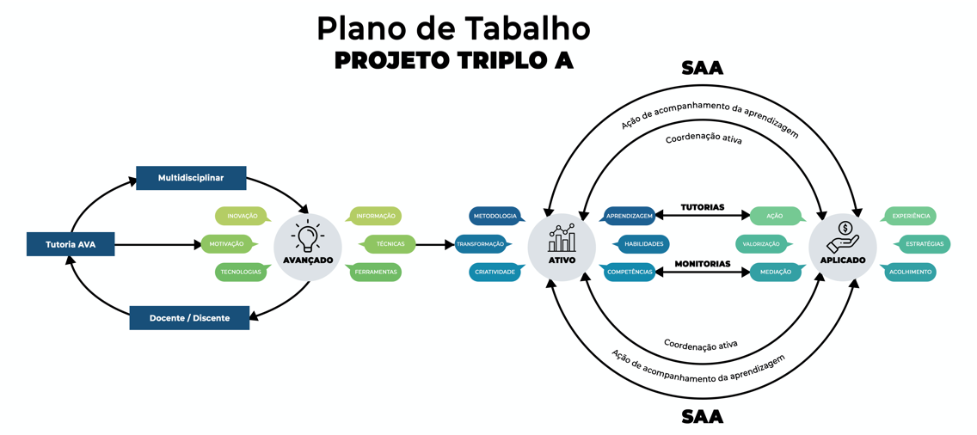
Metodologia ATIVA

Slide 12
RESPONDER AS PERGUNTAS POSTADAS NO GRUPO DE WHATSAPP

